Slide 1
Раздел 1
Что общее для обеих моделей
Roadmap позиция
1 Общее → 2 Дискретное → 3 Процессное → 4 Рамка решения → 5 Замыкание
Что будет в разделе
Adoption landscape 2025–2026.
OT/IT раскол как фундаментальный лоскут.
Индустриальные фундаментальные модели — augmentation, не controller.
Notes:
Раздел 1 — это базовый слой. Прежде чем углубляться в дискретное и в процессное по отдельности, нужно понять, что общего у обеих ветвей в 2025-2026 году. Где общая статистика adoption, где общие препятствия, где общие провалы.
Раздел займёт примерно 12 минут. Пять слайдов: adoption landscape с числом 78 процентов используют AI и только 5,5 процентов — high performers; расхождение рыночных оценок в 5 раз между аналитиками; OT/IT раскол как фундаментальный structural divide; индустриальные фундаментальные модели Siemens и Foxconn с тремя причинами, почему они не контроллер; и трио хайп-провалов.
Если у вас сейчас в голове крутится оптимистический настрой про AI в производстве — этот раздел снимет наивность. Если у вас наоборот скептический — раздел не убедит, что всё провал, потому что мы дальше покажем работающие кейсы.

Slide 2
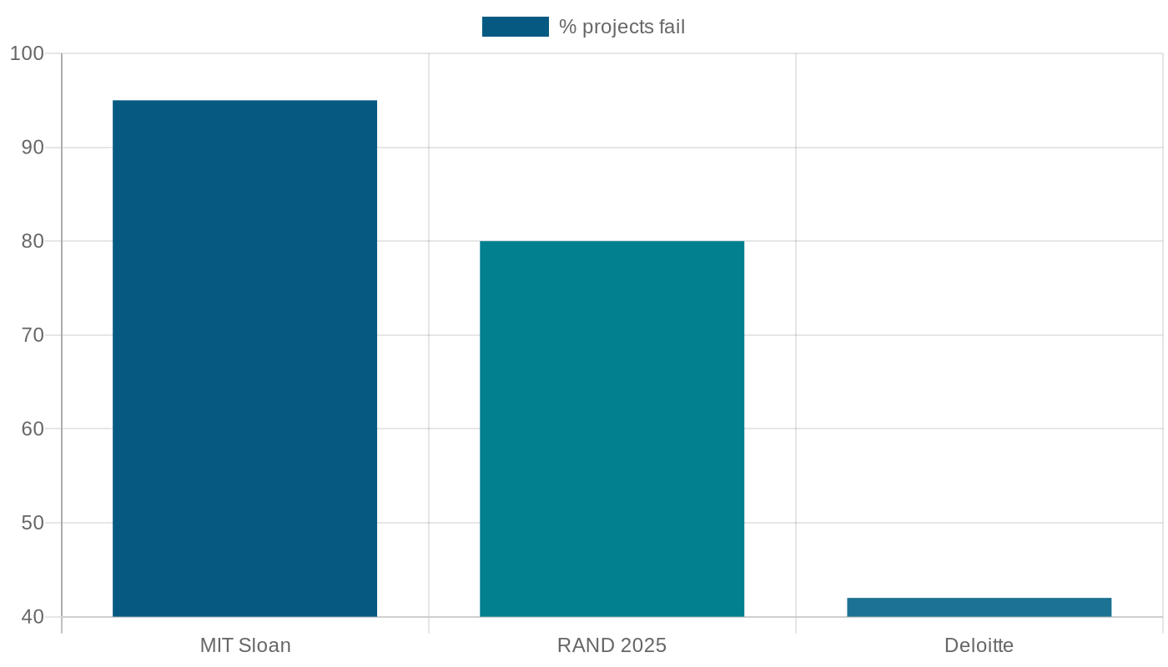
78% используют. 5,5% извлекают ценность.
Главная цифра
78% компаний используют AI в 2025 (McKinsey State of AI 2025)
5,5% — high performers с EBIT impact >5%
Разрыв: ~14×
Альтернативные источники
MIT Sloan 2025: 95% GenAI-пилотов не доходят до production. Среднее время от запуска до закрытия — 14 месяцев. Перерасход бюджета — в среднем 380%.
RAND 2025: 80,3% AI-проектов не приносят intended business value. Из 684 миллиардов инвестиций — 547 миллиардов без business value.
Deloitte 2025: 42% компаний прекратили хотя бы одну AI-инициативу в 2025. Sunk cost per abandoned — 7,2 миллиона долларов.
Цена пилота
Большинство пилотов умирают между proof-of-concept и production — это и есть «застревание на пилотной стадии».
Notes:
Запомните эти две цифры. 78 процентов компаний используют AI в каком-то виде в 2025 году. И только 5,5 процента — это high performers, у которых AI создаёт EBIT-impact больше 5 процентов. Разрыв — в 14 раз. McKinsey называет это adoption-value gap.
Не верите McKinsey — посмотрите MIT Sloan. 95 процентов GenAI-пилотов не доходят до production. Среднее время от запуска пилота до его закрытия — 14 месяцев. Перерасход бюджета на пути к production — в среднем 380 процентов. Это очень много, и это среднее, не максимум.
RAND даёт ещё более жёсткую цифру: 80,3 процента AI-проектов не приносят запланированной business value. Из 684 миллиардов долларов, инвестированных в AI к концу 2025 года, 547 миллиардов — без business value. Это значит, что почти 80 процентов глобальных AI-денег прожжены в пилотах, которые не дошли до production.
Deloitte подтверждает: 42 процента компаний в 2025 закрыли хотя бы одну AI-инициативу. И средний sunk cost на каждую закрытую инициативу — 7,2 миллиона долларов.
Запомните этот паттерн: застревание на пилотной стадии — это норма, а не аномалия. Когда мы дальше в разделе 4 будем разбирать рамку решения «когда AI не нужен», вы должны держать в голове эти числа. Большинство тех, кто думает, что им нужен AI, ошибаются.
И вот сюда же про OEE. Vendor приходит и говорит: наш AI снизит downtime на 25 процентов. Прекрасно. А что с performance? Что с quality? OEE — это произведение трёх компонентов: доступность × производительность × качество. Если вендор снижает downtime на 25 процентов, но при этом теряет 5 процентов на качестве — OEE может не вырасти вообще или даже упасть. Поэтому третий вопрос к любому вендору после baseline и измерительного окна — в какой компонент OEE добавляется эффект.

Slide 3
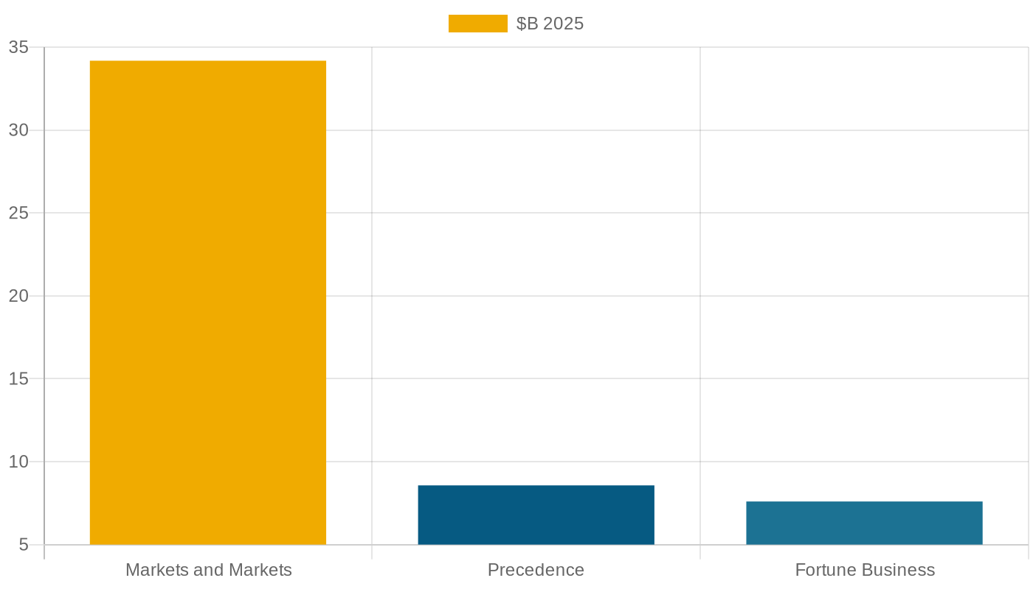
Рыночные оценки 2025 расходятся в 5×
Markets and Markets
$34,18 млрд в 2025 → $155,04 млрд к 2030 (CAGR 35,3%).
Fortune Business Insights
$7,6 млрд в 2025.
Precedence Research
$8,57 млрд в 2025.
Расхождение
Между крайними оценками — 4,5× на одном и том же году. Все три источника называют один и тот же сегмент «AI in manufacturing 2025».
Pedagogical point
Это не ошибка одного аналитика. Это особенность жанра — определения сегмента, methodology, scope радикально различаются. Урок для инженера: читайте methodology, не верьте одной цифре.
Gartner оценивает worldwide GenAI spending в $644 млрд в 2025 — но это все индустрии, не только производство. Категории смешиваются легко.
Notes:
Это первая красная тряпка для инженера, который работает с industrial AI. Три респектабельных аналитических компании в одном и том же году дают три радикально разные оценки одного и того же сегмента. Markets and Markets — 34 миллиарда долларов. Fortune Business Insights — 7,6 миллиарда. Precedence Research — 8,57 миллиарда. Разница между крайними — четыре с половиной раза.
Кто из них прав? Никто. Они все правы внутри своих определений сегмента и своей methodology. Markets and Markets включает в «AI in manufacturing» сервисы, оборудование, ПО, консалтинг. Fortune Business Insights считает только программные платформы. Precedence — где-то посередине. И это даже не учитывая разницу между «выручка от продаж» и «общий объём расходов корпораций на AI».
Почему это важно для нас. Когда вендор приходит на встречу с цифрой «рынок наш сегмент 100 миллиардов к 2030» — это маркетинг. Когда аналитик в LinkedIn пишет «AI in manufacturing вырастет в 5 раз» — он повторяет один из этих источников, не зная разницы между ними. Инженер, который принимает решения по procurement, должен научиться спрашивать: какая methodology за этой цифрой? Что включается в сегмент? Это growth от текущей низкой базы или от завышенной?
И отдельная нота — Gartner оценивает worldwide GenAI spending в 644 миллиарда долларов на 2025 год. Но это все индустрии вместе: финансы, ретейл, healthcare, manufacturing. Когда такие большие цифры начинают летать по презентациям без указания scope, это плохой знак.
Это первый из трёх вопросов, которые мы соберём для кармана: что за methodology за вашей цифрой?

Slide 4
OT/IT раскол — фундаментальный structural divide
OT (Operational Technology)
Где живёт: PLC, SCADA, DCS, конвейерные приводы, реакторы.
Цикл управления: 1–10 миллисекунд, детерминированный.
Принцип консистентности: strong consistency. Команда должна выполниться за гарантированный budget.
Audit trail: обязательный, регуляторный (FDA Part 11, GAMP, ATEX).
Sertification: SIL 2/3 safety-critical; изменение требует валидации.
IT (Information Technology)
Где живёт: облако, дата-центры, ноутбуки, корпоративные базы, ML pipelines.
Цикл: миллисекунды-секунды, eventually-consistent.
Принцип: «возможно, переспросим через секунду».
Audit trail: в основном для security и compliance, не для control.
Sertification: SaaS-обновления каждую неделю.
Где встречаются
AI приходит из IT в OT и упирается в этот раскол. LLM с задержкой 100–500 мс физически не вмещается в PLC-цикл 1–10 мс.
Notes:
Это второй фундаментальный концепт, который вы должны унести из этой лекции. OT/IT раскол.
OT — это Operational Technology. Это мир PLC, SCADA, конвейеров, реакторов, доменных печей. Здесь время измеряется в миллисекундах. PLC-цикл управления — 1-10 миллисекунд, и это детерминированный budget. Команда «закрой клапан» должна быть исполнена за гарантированный отрезок времени, иначе процесс пошёл вразнос. Никакой eventual consistency, никакого «возможно, обновится через секунду». Audit trail обязательный, регуляторный — FDA Part 11 в фарме, GAMP в фарма-валидации, ATEX в взрывоопасных зонах. Сертификация SIL 2/3 для safety-critical контуров. Любое изменение требует валидации.
IT — это всё остальное. Облако, ML pipelines, корпоративные приложения, ноутбуки операторов. Здесь время в миллисекундах-секундах, иногда минутах. Eventually-consistent — это нормальный паттерн: я отправил запрос в облако, ответ придёт за неопределённое время, иногда повторно. SaaS-обновления каждую неделю — нормально. Audit trail есть, но он для security и compliance, не для control.
AI родился и живёт в IT-мире. ML pipelines, GPU-обучение, foundation models, облачные API. И когда AI приходит в производство, он приходит из IT в OT. И упирается в этот фундаментальный structural divide. LLM с задержкой запроса 100-500 миллисекунд физически не вмещается в PLC-цикл 1-10 миллисекунд. Это не «пока не оптимизировали» — это арифметика, разница в 50-100 раз.
Из этого следует важный вывод. AI на L3 ISA-95 — на уровне MES — работает спокойно. AI на L4 — корпоративные системы — работает. На L2 — со скрипом, через decision-support, через chat-помощник для оператора. На L1 — почти никогда, кроме узких edge-кейсов с ML-копроцессором рядом с PLC. На L0 — никогда.
OT/IT раскол — это не временное препятствие, которое уйдёт через 5 лет. Это структурная характеристика разной физики двух миров.

Slide 5
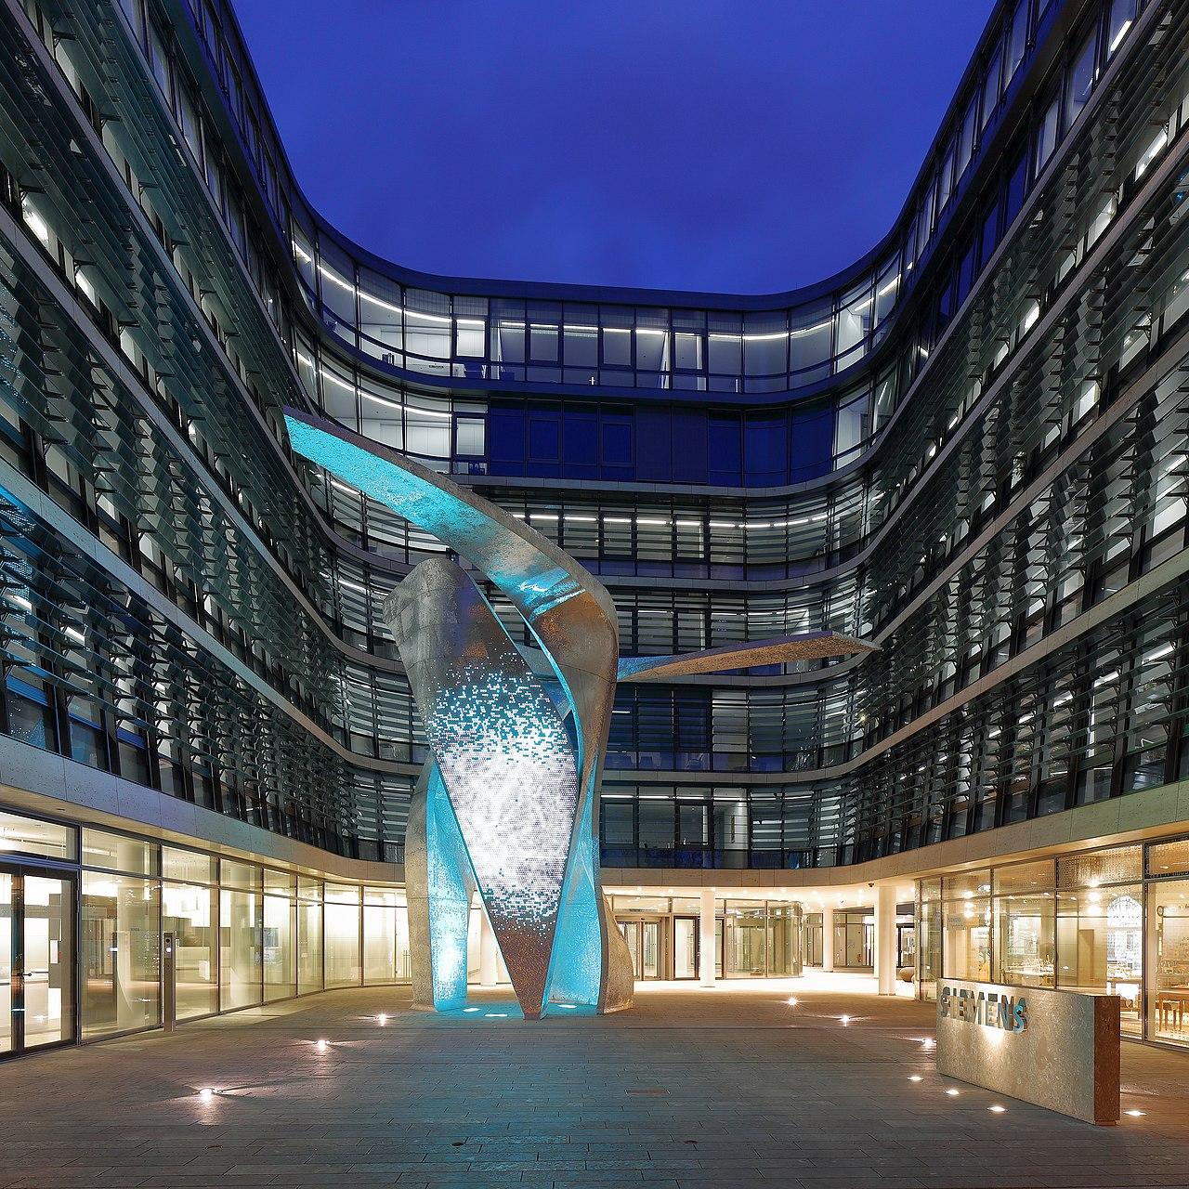
Фундаментальные модели = augmentation, НЕ controller
Что есть
Siemens Industrial Foundation Model (Hannover Messe март 2025): обучен на 150 ПБ engineering data + более 1000 AI-патентов Siemens.
Foxconn FoxBrain (март 2025): derivative от Llama 3.1 70B + DeepSeek techniques; параметры injection-molding, Computex 2025 демо.
Что они делают хорошо
Разбирают чертежи и спецификации; отвечают на эксплуатационные вопросы; готовят отчёты; помогают новичку разобраться в legacy документации.
Что они НЕ делают (3 причины)
1. Задержка вывода. LLM требует 100–500 мс на запрос. PLC-цикл — 1–10 мс. Физически не вмещается в control loop.
2. Галлюцинации. Недетерминированный output несовместим с замыканием контура управления. Контроллер не имеет права придумать команду.
3. Сертификация. Нет audit trail для SIL 2/3, FDA Part 11, GAMP®5. Black-box ML не проходит валидацию.
Архитектурный выбор
Chat-помощник для оператора ≠ autonomous controller. Это два разных архитектурных класса AI.
Notes:
Siemens на Hannover Messe в марте 2025 объявила Industrial Foundation Model. Они обучили его на 150 петабайтах верифицированных engineering data — чертежи, P&ID диаграммы, спецификации, инструкции по эксплуатации — плюс 1000 с лишним их собственных AI-патентов. Foxconn в том же марте представила FoxBrain — derivative от Llama 3.1 70B с дотренировкой техниками DeepSeek, заточенный под параметры injection-molding для производства корпусов.
Это серьёзные модели от серьёзных компаний. И вокруг них сейчас много маркетинга про «революцию в производстве». Я хочу, чтобы вы сделали один правильный концептуальный шаг и поняли, что эти модели — augmentation для инженера. Это не autonomous controller. И не станут им. Три причины, и эти причины не уходят со временем.
Первая — задержка вывода. LLM требует 100-500 миллисекунд на ответ на запрос. Это не «пока медленно, скоро ускорим». Это арифметика для transformer-моделей с миллиардами параметров. PLC-цикл управления — 1-10 миллисекунд детерминированный budget. LLM физически не вмещается в этот budget. Команда «закрой клапан, открой клапан» приходит каждые 10 миллисекунд, и она должна исполниться, не пропустить.
Вторая — галлюцинации. LLM по природе своей даёт недетерминированный output. Один и тот же запрос может дать разные ответы. Это нормально для chat-помощника — оператор видит вариант, оценивает, принимает. Это категорически несовместимо с замыканием control loop. Контроллер не имеет права придумать команду «открой клапан на 47 процентов», если такая команда не предусмотрена логикой. Это не философское возражение — это инженерное.
Третья — сертификация. SIL 2/3 для safety-critical контуров; FDA Part 11 для фармы; GAMP 5 для валидации; ATEX для взрывоопасных зон. Все эти регуляторные рамки требуют audit trail: какая версия системы выдала какую команду, на каком входе, в какой момент. Black-box ML такого audit trail не даёт. Нет «версии модели», есть «веса нейросети». Регуляторы это не принимают.
Значит, Siemens IFM работает там, где помогает инженеру разобрать чертежи. FoxBrain работает там, где подсказывает параметры injection-molding. Они не управляют станком напрямую и не будут. Когда вы услышите «фундаментальная модель управляет заводом» — это маркетинг, это не архитектура.
И это очень важный архитектурный выбор: chat-помощник для оператора, который наблюдает, или autonomous controller, который замыкает контур. Это два разных архитектурных класса AI, и они не подменяются.

Slide 6
Tesla Optimus: демо есть, production нет
Демо (2022–2024)
Видеодемо: робот складывает футболки, переносит коробки, ходит по фабрике, передаёт инструменты. Презентации Tesla AI Day 2022, 2024, Cybercab event октябрь 2024.
Маркетинговое обещание: «10–20 тысяч Optimus на заводах Tesla к 2025», цена ~$30 тысяч, «миллионы юнитов к 2030».
Production (2026)
Tesla Optimus не задействован в production-сборке ни на одном заводе.
На Cybercab event (октябрь 2024) Optimus раздавал напитки гостям — Wired подтвердил, что роботы управлялись людьми удалённо.
Reality check на февраль 2026: production deployment не подтверждён публично.
Что это иллюстрирует
Демо ≠ production. Видеодемо демонстрирует capability в контролируемой среде. Production требует надёжности 99,9% в неконтролируемой среде × десятки тысяч часов × тысячи юнитов.
Между этими двумя состояниями — обычно 5–10 лет, и большинство демо не переходят.
Notes:
Tesla Optimus — отличный наглядный пример паттерна «демо есть, production нет». Tesla показала Optimus впервые в 2022. С тех пор было несколько публичных демо: робот складывает футболки, переносит коробки, ходит по фабрике, передаёт инструменты другим работникам. Это всё впечатляющие видео.
Маркетинговое обещание Маска было ярким: 10-20 тысяч Optimus на собственных заводах Tesla к 2025, цена около 30 тысяч долларов за юнит, миллионы юнитов к 2030.
Reality check на февраль 2026: Tesla Optimus не задействован в production-сборке ни на одном заводе. Ни на Fremont, ни на Giga Texas, ни на Giga Berlin, ни на Giga Shanghai. Совсем. Самый заметный публичный эпизод — Cybercab event в октябре 2024, где Optimus раздавали напитки гостям. Wired потом подтвердил, что роботы управлялись людьми удалённо. То есть это было дистанционное управление, а не автономная работа.
Это не критика Tesla конкретно. Это иллюстрация очень важного паттерна. Демо демонстрирует capability в контролируемой среде, при участии операторов и инженеров. Production требует надёжности 99,9 процентов в неконтролируемой среде, в течение десятков тысяч часов, в тысячах юнитов одновременно. Между этими двумя состояниями — обычно 5-10 лет инженерной работы. И большинство демо до production не доходят.
Когда вы видите красивое видео — спрашивайте, на скольких юнитах развёрнуто, в каких условиях, какая статистика отказов. Если ответ «пилот на трёх юнитах в контролируемой среде» — это не production, это демо.
И этот паттерн мы увидим ещё много раз сегодня: на коботах, на foundation models, на digital twins.

Slide 7
Три истории на $4 млрд каждая. Один урок: AI ≠ магия.
GE Predix (2011–2020)
Деньги: $4+ млрд.
Что обещали: «AOS for industrial» — свой промышленный облачный конкурент AWS.
Что произошло: «be everything to everyone», развал 2018, продажа частями к 2020.
Урок: industrial AI ≠ general cloud AI. Размер инвестиций ≠ результат. Indistrial domain — это другой класс задач, не PaaS.
IBM Watson Health + Manufacturing (2018–2022)
Деньги: не disclosed, но multi-billion.
Что обещали: «–47% downtime, –48% defect rate» (маркетинг).
Что произошло: Watson for Drug Discovery остановлен в 2019; Корея + другие hospitals не продлили; Watson Health продан за parts ~$1 млрд в 2022.
Урок: демо ≠ production. Маркетинговые проценты в pitch deck — не measured production metrics.
Foxconn Wisconsin (2018–2024)
Деньги: $10 млрд обещано, $3 млрд subsidy.
Что обещали: «восьмое чудо света» — 10 000 рабочих мест, LCD-завод.
Что произошло: 10 000 → 1 500 рабочих. LCD → screens → AI hub → coffee kiosks → Microsoft Fairwater data center ($3,3 млрд, май 2024).
Урок: «чудо света» от главы государства — anti-signal. Если маркетинг превышает физику — не верить.
Notes:
Три истории, каждая на 4 миллиарда долларов плюс. Три разных компании, три разных провала, три разных урока. Запомните их — это ваша вакцина против AI-восторгов на следующих десяти переговорах.
GE Predix. С 2011 по 2020 годы General Electric потратил больше 4 миллиардов долларов на построение Predix — собственного промышленного облака, AOS for industrial, конкурента AWS для производственного сегмента. Идея была амбициозная: GE как технологическая компания, а не машиностроительная. Стратегия — «be everything to everyone». В 2017 году пришёл новый CEO Джон Фланнери, объявил двухмесячный таймаут на пересмотр. К 2018 году стало ясно — стратегия не работает. К 2020 году Predix распродали по частям. Урок прямой: industrial AI — это не general cloud AI с другой подложкой. Это другой класс задач, требующий другой архитектуры, других людей, других контрактов. Размер инвестиций не гарантирует результат.
IBM Watson Health и Manufacturing. С 2018 по 2022 годы IBM продавал AI-решения для healthcare и production с яркими маркетинговыми цифрами: 47 процентов снижение downtime, 48 процентов снижение defect rate. В реальности — Watson for Drug Discovery остановили в 2019, корейские больницы не продлили контракты. К 2022 году Watson Health продали Francisco Partners примерно за миллиард. Урок: маркетинговые проценты в pitch deck — это не measured production metrics. Когда вендор показывает 47 процентов в презентации без указания baseline, окна измерения и control group — он не лжёт, он демонстрирует best-case scenario, который редко воспроизводится.
Foxconn Wisconsin. В июне 2018 года Дональд Трамп и Терри Гоу заложили первый камень в Mount Pleasant. Глава государства назвал проект «восьмым чудом света». Обещано 10 миллиардов долларов инвестиций и 10 тысяч рабочих мест. Штат выделил 3 миллиарда долларов субсидий. К 2024 году: 10 тысяч рабочих превратились в 1500. LCD-проект превратился в производство меньших экранов, потом в AI-hub без сотрудников, потом в кофейные киоски, потом в обсуждение fish farming. В мае 2024 года Microsoft объявил, что построит на этой площадке Fairwater AI data center за 3,3 миллиарда долларов — на руинах того, что обещали как «восьмое чудо света». Урок: когда маркетинг превышает физику, не верить. «Чудо света» от главы государства про производство — это anti-signal, предсказывает провал.
Эти три истории — общий урок. AI в производстве — это не магическая пилюля, это инженерия. И когда вам обещают что-то, что звучит слишком хорошо, спрашивайте детали. Большие провалы оставляют публичный след, на них можно учиться.

Slide 8
Раздел 2
Дискретное производство
Roadmap позиция
1 Общее → 2 Дискретное → 3 Процессное → 4 Рамка решения → 5 Замыкание
Что будет в разделе (9 слайдов)
CV-инспекция + эталонная разметка (BMW GenAI4Q + TSMC + Boeing).
Boeing 737 door plug — «CV последняя линия защиты».
Стоимость разметки vs объём данных.
Notes:
Раздел 2 — это deep-dive в дискретное производство. 17 минут, 9 слайдов. Здесь мы разберём, что реально работает на сборочных линиях BMW и TSMC, и где AI ломается — Boeing 737, Tesla 2018.
Главные cornerstones раздела: компьютерное зрение для контроля качества; эталонная разметка как фундаментальная проблема; OEE callback в прогностическом обслуживании; принцип Jidoka и Toyota Production System как анти-теза автоматизации без остатка; границы CV и альтернативные методы — структурированный свет, рентген, rules-based vision.
В конце раздела — failure-pattern matrix дискретного, четыре типа провалов с конкретными кейсами.

